Slide 1
Information from parts of words:
Subword Models
Wongyu Kim (김원규)
Internet Computing Laboratory
Department of Computer Science
Yonsei University
2020.09.17

Slide 2
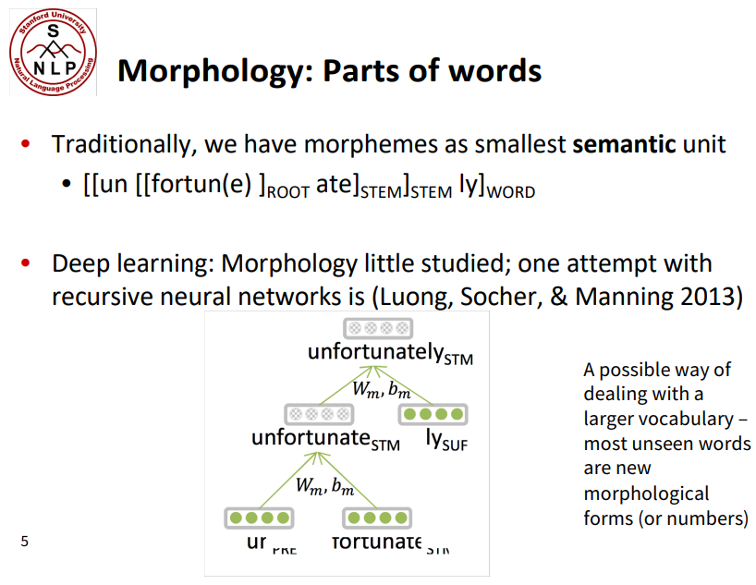
Semantic Morphology
한 단어 내에서도 여러 semantic한 의미를 가지도록 나눌 수 있고 그 단위에 따라 임베딩 해야 할 과제가 남아 있다.(이전까지는 word 단위로 주로 임베딩 하였다.)
즉 morpheme 단위(형태소)로 하는 등, subword 단위로 임베딩 모델을 구성하는 것이 목표
Notes:
펜으로 예시 설명

Slide 3
Word vs Char Level Embedding
Word-Level Embedding
보통 단어를 one-hot 벡터로 바꾼 뒤 모델에 입력한다.
따라서 vocab 의존적이며 vocab에 없는 단어를 one-hot 벡터로 바꾸기 위해서는 <UNK> 단어로 바뀐다. = Out Of Vocab 문제
단어의 유사성은 파악할 지라도 contextual meaning은 파악하지 않는다.(ELMo 전에)
또한 언어 종류마다 단어 특성이 달라 word 단위로 나누기 애매할 때가 있다.
Char-Level Embedding
OOV 문제가 생기지 않는다. (문자 단위라서 vocab에 의존적이지 않기 때문이다. 각 문자를 매핑하는 dict는 필요할 지라도 word-level 만큼 많은 단어가 필요한 건 아니다.(하지만 한글의 경우 글자 조합이 많기 때문에 애매할 수도))
다양한 언어에 걸쳐 유사한 스펠링들은 유사한 임베딩을 가진다.
Char 단위로 하기 때문에 다양한 언어의 특성을 어느정도 일반화 시킬 수 있다.
하지만 모델에 입력 시 문자 하나 당 임베딩 한 개가 필요하니 그만큼 많은 벡터들이 필요하고 학습 & 테스트 시에 느릴 것이다.
또한 char 단위로 임베딩하면 그냥 그 문자만 보기 때문에 word 내에서 semantic이 떨어진다.
Notes:
펜으로 예시 설명

Slide 4
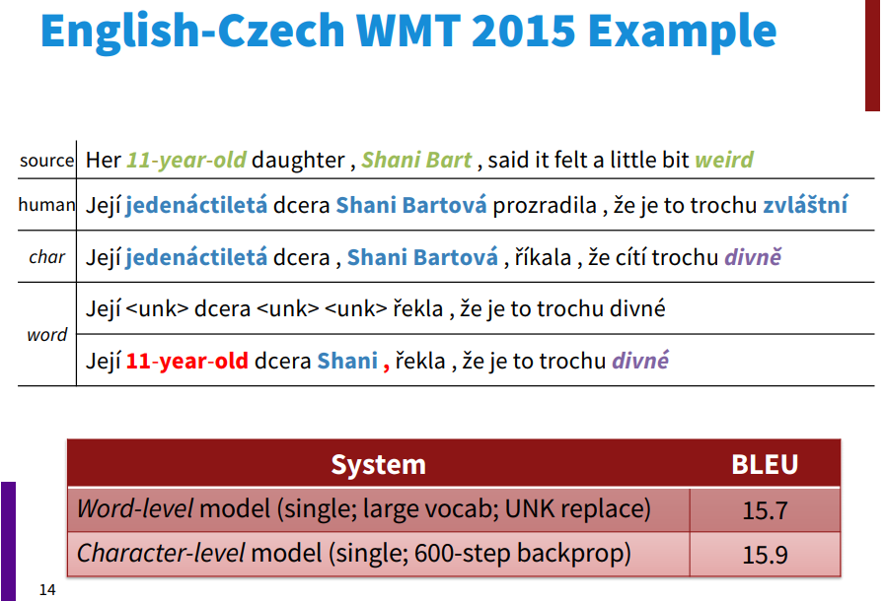
Word vs Char Level Embedding
Notes:
Word-Level을 이긴적도 있었다.~ 무조건 강한게 아님 이런적도 있었다라는 것을 강조
펜으로 예시 설명

Slide 5
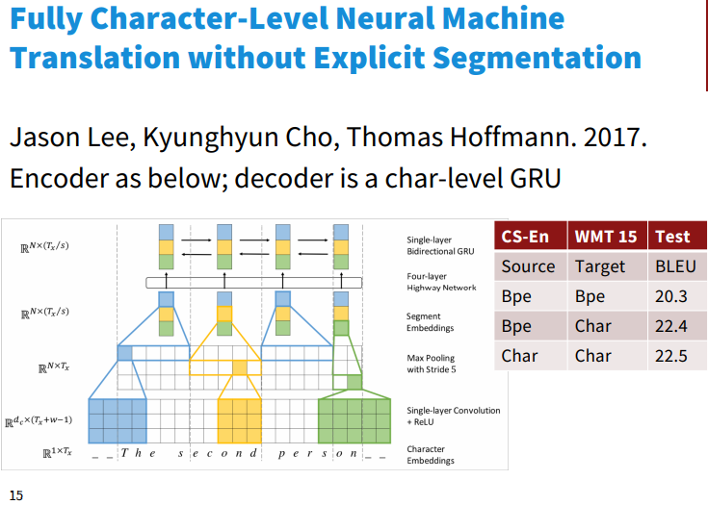
Word vs Char Level Embedding
Notes:
BPE 기반 임베딩이 많이 사용되는데(BERT, GPT) 한때는 이거보다 강하기도 했었다.
펜으로 예시 설명

Slide 6
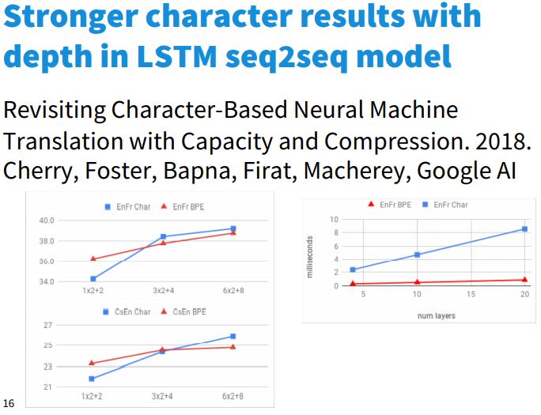
Word vs Char Level Embedding
Notes:
BPE 기반 임베딩이 많이 사용되는데(BERT, GPT) 한때는 이거보다 강하기도 했었다.
펜으로 예시 설명

Slide 7
Sub-word models: two trends
그렇다면 현재 임베딩을 하는 방법은 어떤 것이 trend 일까? (이전까지는 GloVe, Word2Vec, Char-level embedding 많이 사용했었다.)
“Word Pieces” (Same Architecture as for word-level model, but smaller units)
Hybrid Architecture (main = words, support = char)
Notes:
Wordpieces가 중요함을 설명

Slide 8
Byte Pair Encoding
“Word Pieces”의 기반이 된다.
Word-Level 과 Char-Level의 중간 정도라고 생각하면 된다. (= byte-level, 또한 그에 맞는 새로운 vocab도 구성하게 된다.)
Word를 subwords로 분리하여 임베딩하는 것이 기본이다.
OOV를 완전히 해결은 못할지라도 매우 많이 완화할 수 있다.

Slide 9
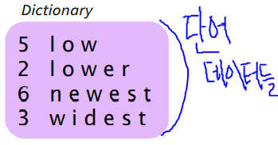

Byte Pair Encoding Algorithm
처음에는 우리가 알고있는 단어들 모두에 대해 char 단위로 Vocab을 구성한다.
low 라는 단어가 5개, lower라는 단어가 2개 ... Widest라는 단어가 3개 있다는 뜻
그리고 차차 Vocab을 늘려가는 것 뿐이다. (Vocab을 Byte 단위로 새롭게 늘려가는게 핵심)
그렇다면 어떻게 vocab을 늘려갈까?
Notes:
펜으로 예시 설명

Slide 10
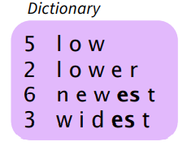

Byte Pair Encoding Algorithm
Bi-gram으로 따져서 어떤 쌍이 제일 많은 지 찾으면 된다.
위 그림에서 (e, s)의 쌍은 9번 나오며 가장 많다. 그 뒤로는 (l, o) 쌍, (o, w) 쌍이 뒤따른다.
따라서 es를 한 문자로 여겨 vocab에 추가한다.
Notes:
펜으로 예시 설명

Slide 11
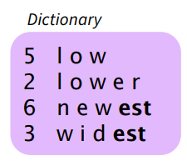

Byte Pair Encoding Algorithm
그 다음은 es를 한 문자라 취급하고 다시 똑같은 작업을 하면 된다.
이번에는 (es, t) 쌍이 9번으로 제일 많고 이 est 문자를 vocab에 추가한다.
이런 식으로 사용자가 지정한 횟수만큼 진행하면 된다.
Notes:
펜으로 예시 설명

Slide 12

Byte Pair Encoding Algorithm
우리가 기존에 알고 있던 단어는 위에처럼 [low, lower, newest, widest] 이다.
하지만 “lowest” 라는 단어를 임베딩 해야할 때 기존 Word-Level 에서는 Vocab에 없으니 <UNK>로 여길 것이다. 기존 Char-Level 에서는 l,o,w,e,s,t 따로 임베딩해서 너무 많은 벡터가 있을 것이다 하지만 BPE 에서는 “low”와 “est”를 한 문자(Byte)로 취급해 lowest를 low와 est로 따로 임베딩 할 것이다.
WPM(Word Piece Model), SPM(Sentence Piece Model)의 기반이 된다.
BERT와 GPT에서 BPE를 기반으로 임베딩한다. (BERT는 WPM을, GPT는 BPE를)
Notes:
펜으로 예시 설명

Slide 13
Word Piece Model
BPE랑 비슷한데 어떤 Byte를 우선 순위로 Vocab에 추가할지에 대한 알고리즘이 바뀌었다.
기존에는 빈도수로 따졌다면 여기서는 코퍼스의 likelihood를 가장 높이는 그 쌍을 병합한다. (자세한 알고리즘은 생략)
일단 여기서 모든 단어 앞에는 _ 를 붙이고 시작 (문장 복원을 위한 flag 장치)
그 상태로 WPM을 하면 아래 문장 처럼 나뉜다. (ex) vocab = { _J: 1, et: 2, _makers: 3, _fe: 4, ud: 5, _over: 6 ... }
그런데 _J과 et 사이의 띄어쓰기가 _Jet과 _makers의 띄어쓰기 (즉, word 내의 띄어쓰기 vs words 간의 띄어쓰기) 인지 구별 어떻게? => _를 이용하면 어떤 띄어쓰기 인지 알 수 있다.
Notes:
펜으로 예시 설명

Slide 14
Unigram
BPE or WPM으로(pre-tokenizer로) Vocab을 구성했다 치자.
거기서 필요 없다고 생각되는 unit(byte)를 제거하는 과정이다.
즉 주어진 코퍼스와 현재 Vocab에 대한 Loss를 계산하는 것이다.
이때 Vocab에서 subword가 제거되었을 때 Loss가 조금 올라간다면 그 subword는 제거하면 안된다.
Vocab의 10%~20%를 제거하게 된다.
기본 캐릭터들은 제거되지 않고 반드시 유지된다.(a,b,c,d ...)
Notes:
펜으로 예시 설명

Slide 15
Sentence Piece Model
XLNet, ALBERT, Marian NMT 에서 사용하는 것이다.(WPM 보다 더 최근)
BPE, WPM은 그 자체가 pre-tokenize를 하는 것이고, Unigram은 pre-tokenize를 필요로 한다.
하지만 WPM에서 봤듯이 모든 단어 앞에 _를 붙이게 되는데 어떤 언어는 띄어쓰기로 단어를 구분하지 않는다.
따라서 모든 언어에 대해 바로 RAW 한 코퍼스를 tokenize 할 수 있게 한다.
원리는 BPE + Unigram을 적용한다.
따라서 단어를 구분할 수 있게 special charter( ‘_’ ) 을 이용한다. (로직은 모르겠지만 이렇게 하면 단어를 다 구분할 수 있는 것 같다.)
단순히 모든 토큰을 붙인 후 “_” 캐릭터만 공백으로 바꿔주면 된다.
Notes:
펜으로 예시 설명

Slide 16
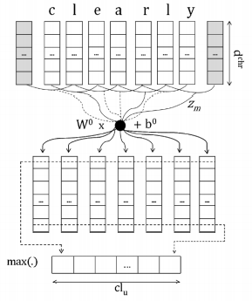
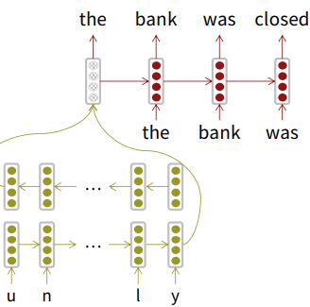
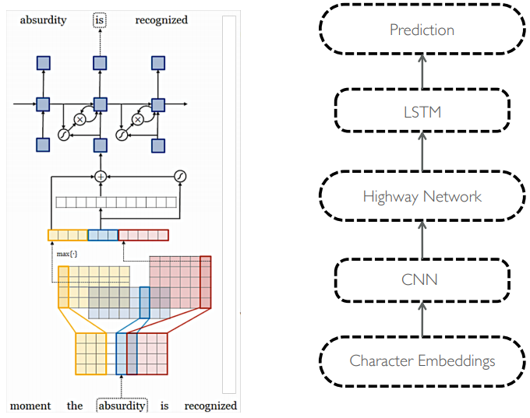
Other Models
요즘은 직전에 설명한 BPE, WPM, SPM, Unigram을 많이 사용한다.
하지만 이전에는 char embedding + conv, char embedding + LSTM, char embedding + CNN + LSTM 등이 있었다(highway net)
Notes:
펜으로 예시 설명

Slide 17
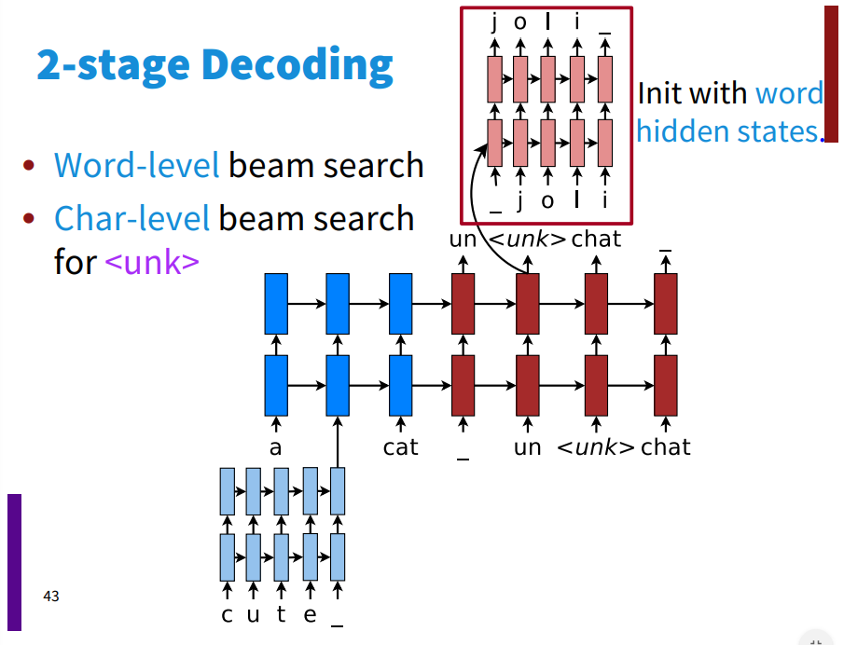
Hybrid NMT
BPE는 아니고, word-level과 char-level을 섞어 쓰는 것이다.
<UNK>가 나왔을 때 char-level 의 subnet을 이용하는 것이다.
Notes:
펜으로 예시 설명

Slide 18
Hybrid NMT
BPE는 아니고, word-level과 char-level을 섞어 쓰는 것이다.
<UNK>가 나왔을 때 char-level 의 subnet을 이용하는 것이다.
Notes:
펜으로 예시 설명

Slide 19
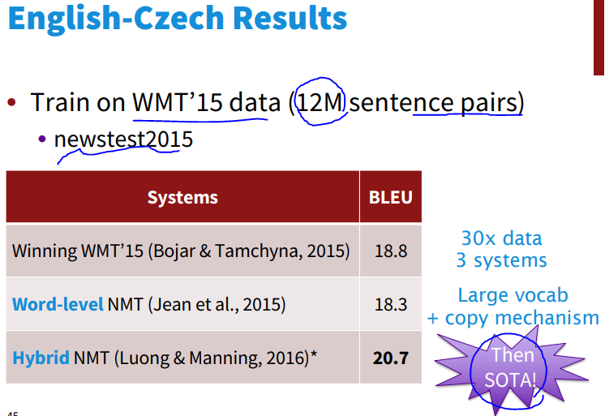
Hybrid NMT
Notes:
펜으로 예시 설명

Slide 20
FastText
역시 HybridNMT의 일종이며 word2vec을 기본으로 하되 subword 임베딩 기법을 포함한다.
Notes:
펜으로 예시 설명

Slide 21
참고 문헌
한글 블로그 자료
https://wikidocs.net/22592
https://ratsgo.github.io/from%20frequency%20to%20semantics/2017/07/06/fasttext/
https://huffon.github.io/2020/07/05/tokenizers/
CS224n – winter 2019 – syllabus – lecture 7
https://web.stanford.edu/class/archive/cs/cs224n/cs224n.1194/

Slide 22
Questions & Answers
Thank you
Notes:
저의 박사학위 논문 심사에 시간을 내주셔서 대단히 영광스럽습니다

